Slide 1
alcune COPIE DI QUADRI
ESAMi di licenza media a.s. 2025/2026
CLASSI 3°A E 3°B – BASSANO ROMANO
SECONDARIA DI PRIMO GRADO

Slide 2
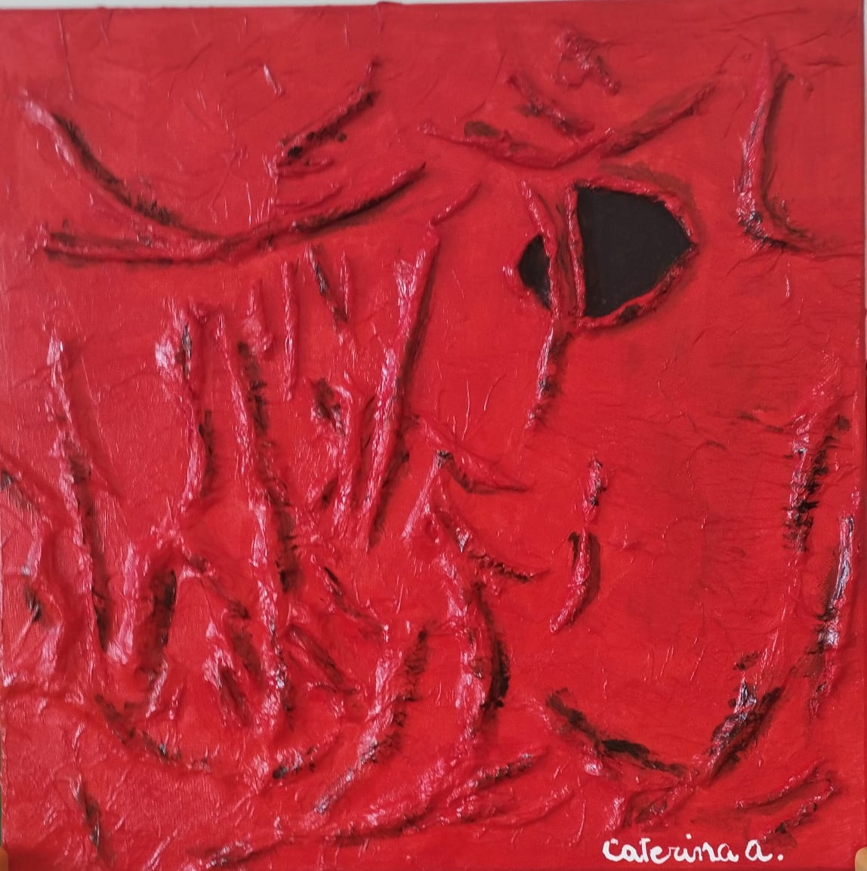
Da «il grande rosso» di A. Burri
Caterina A. classe 3° b

Slide 3
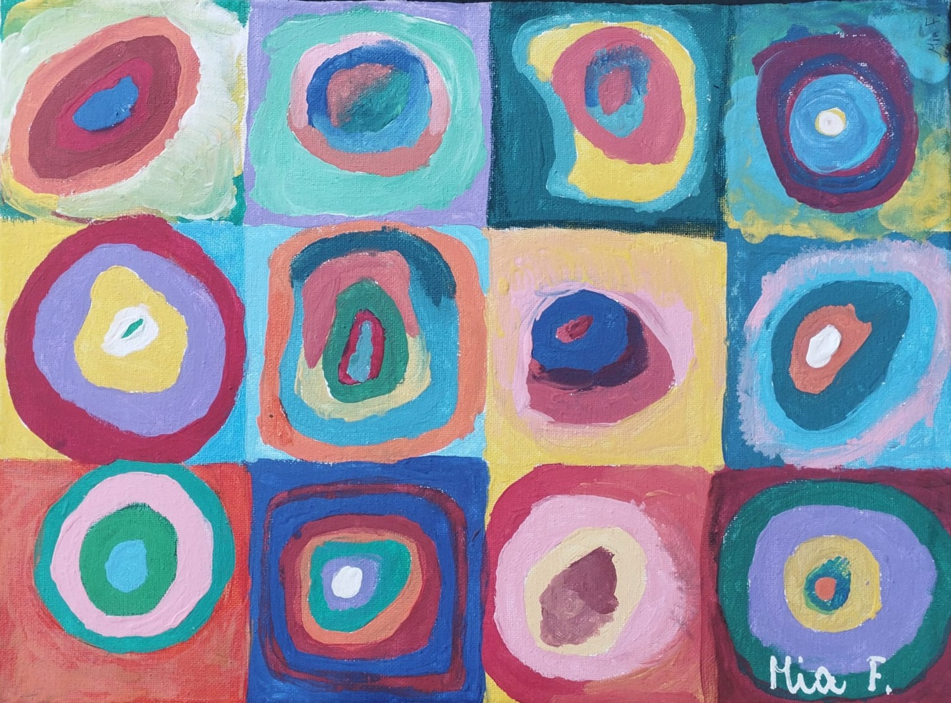
Da V. V. Kandinskij «Studi sul colore: quadrati con cerchi concentrici» - Mia F. classe 3°A

Slide 4
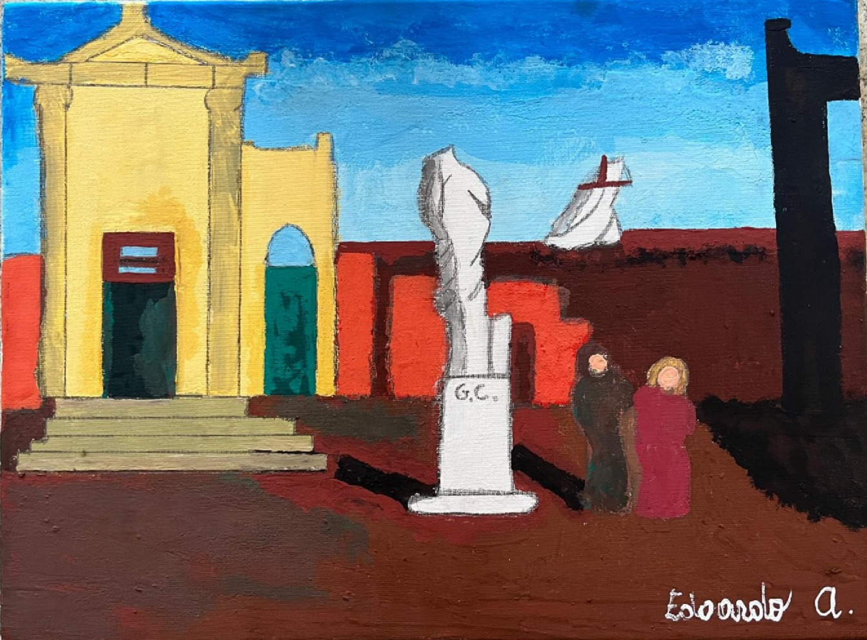
Da g. de chirico» enigma di un pomeriggio d’autunno»
Edoardo A. classe 3° A

Slide 5
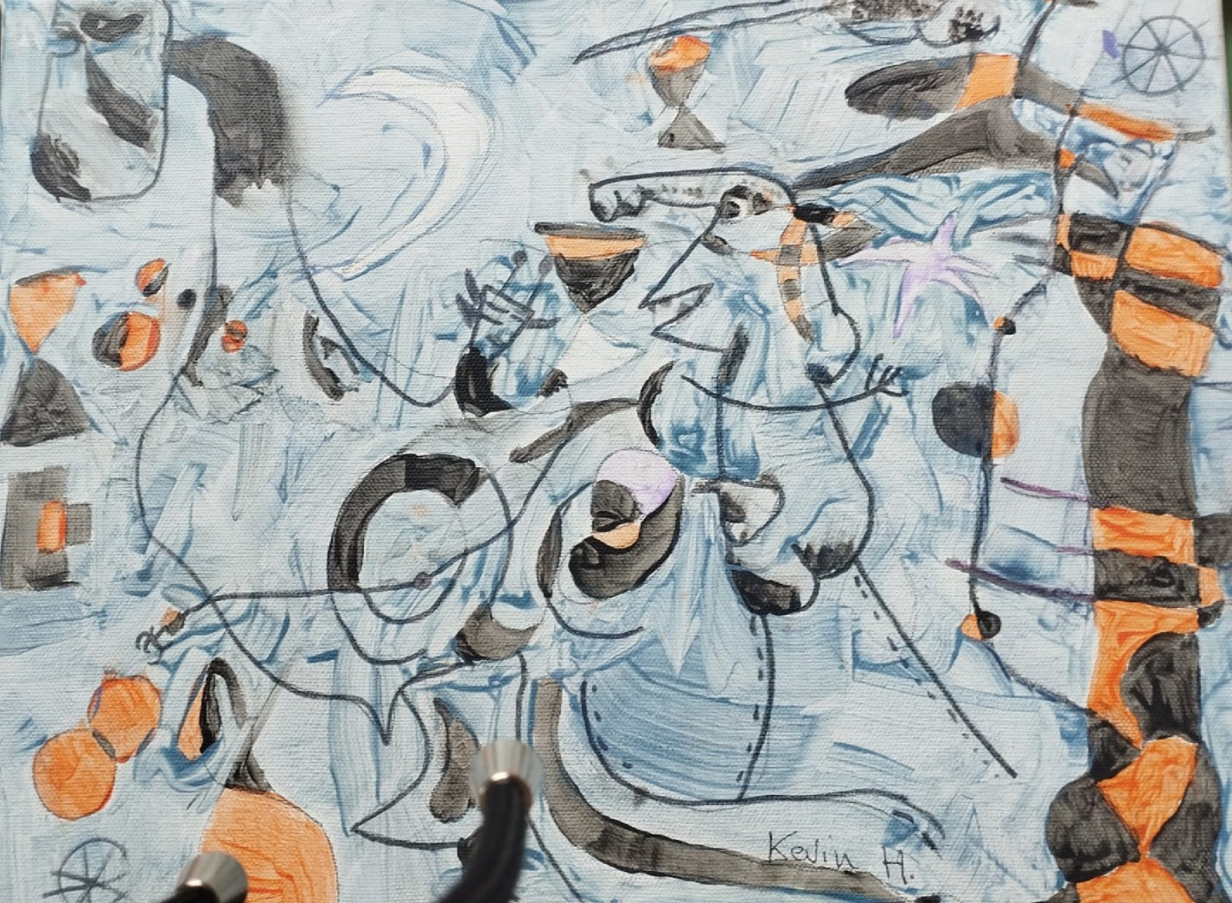
Da J. Mirò « Uno sguardo al cielo»
Kevin H. classe 3°A

Slide 6
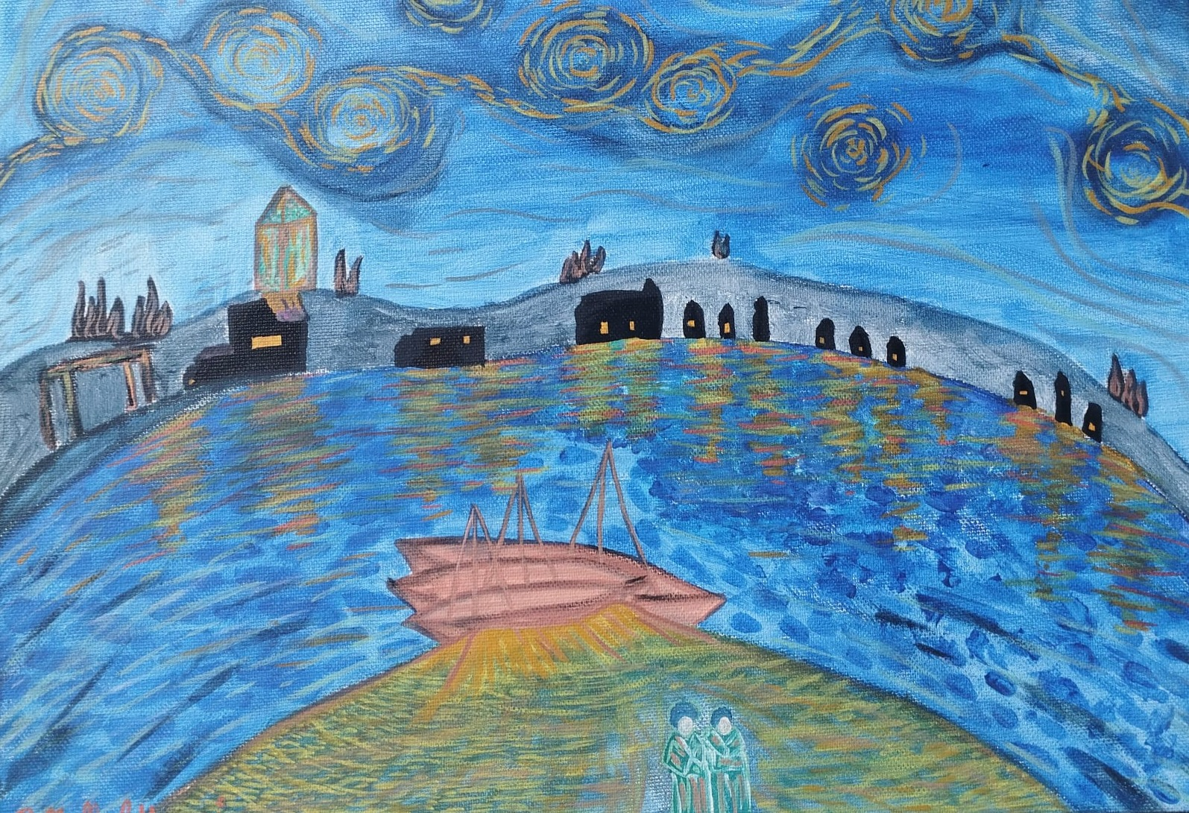
Da V. Van Gogh « Notte stellata sul Rodano»
Raffaella C. classe 3° A

Slide 7
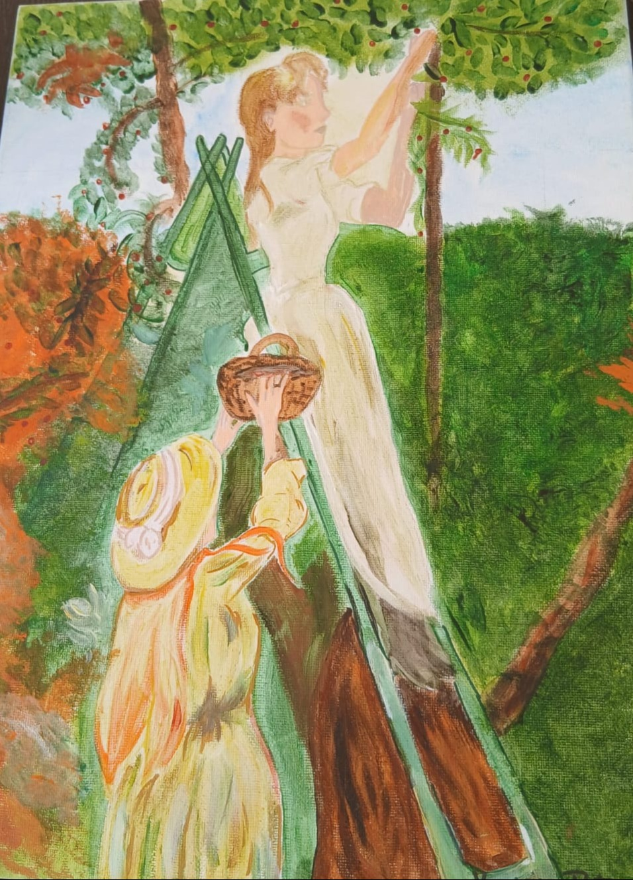
Da B. Morisot «Il ciliegio»
Virginia P. classe 3°A

Slide 8
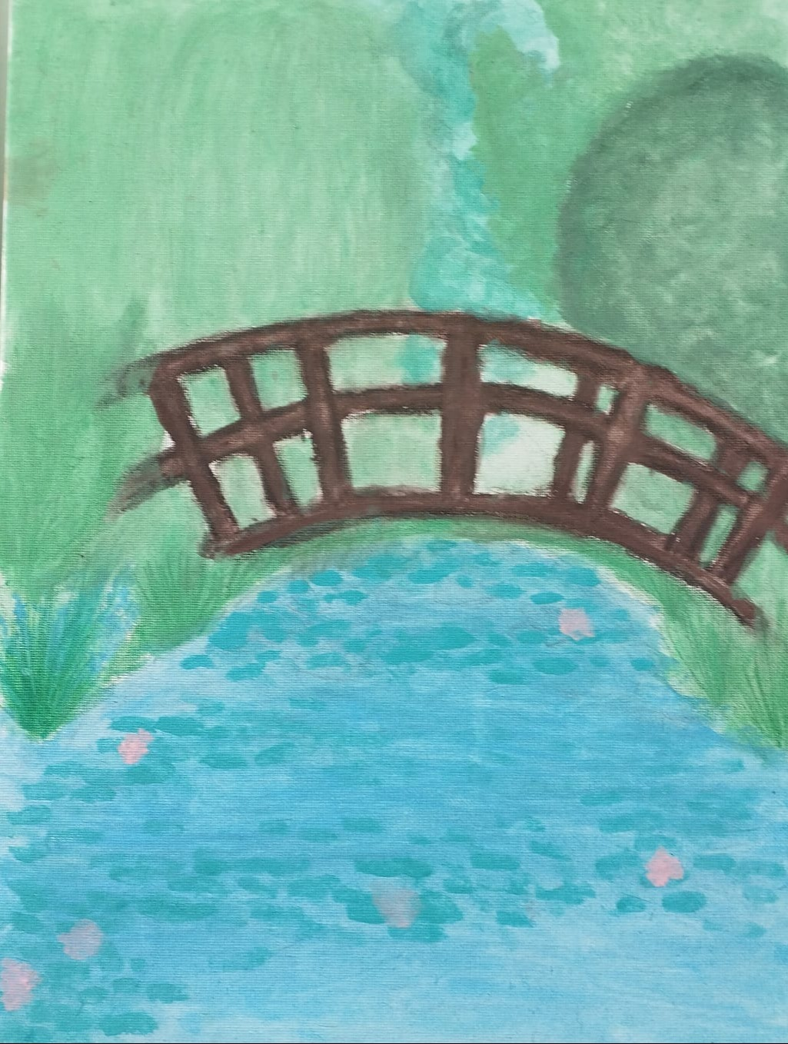
Da C. Monet «Lo stagno delle ninfee»
Martina F. classe 3° A

Slide 9
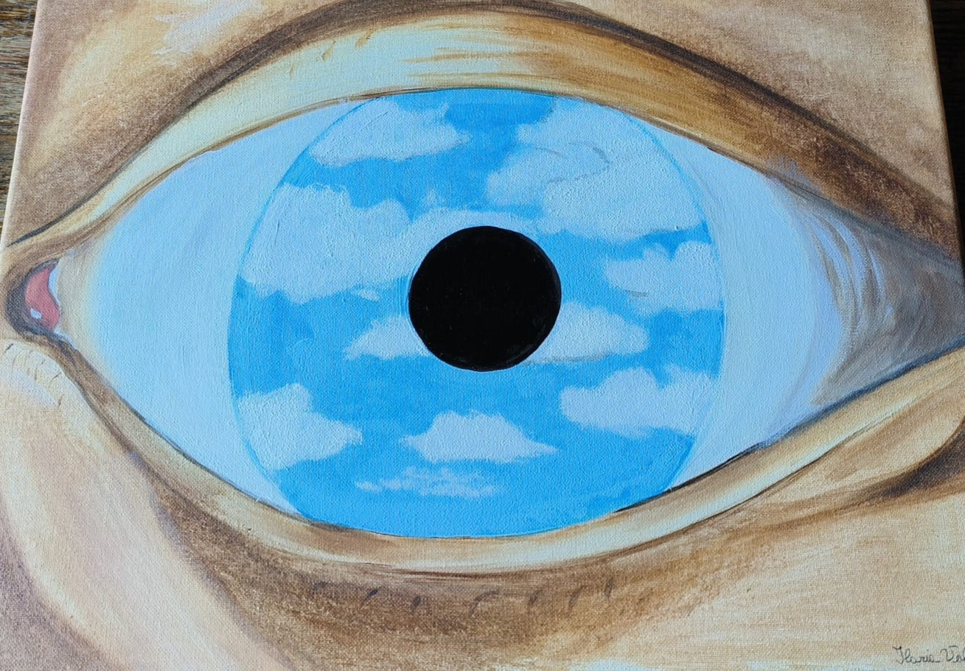
DA R. MAGRITTE « IL FALSO SPECCHIO»
ILARIA V. CLASSE 3°A

Slide 10
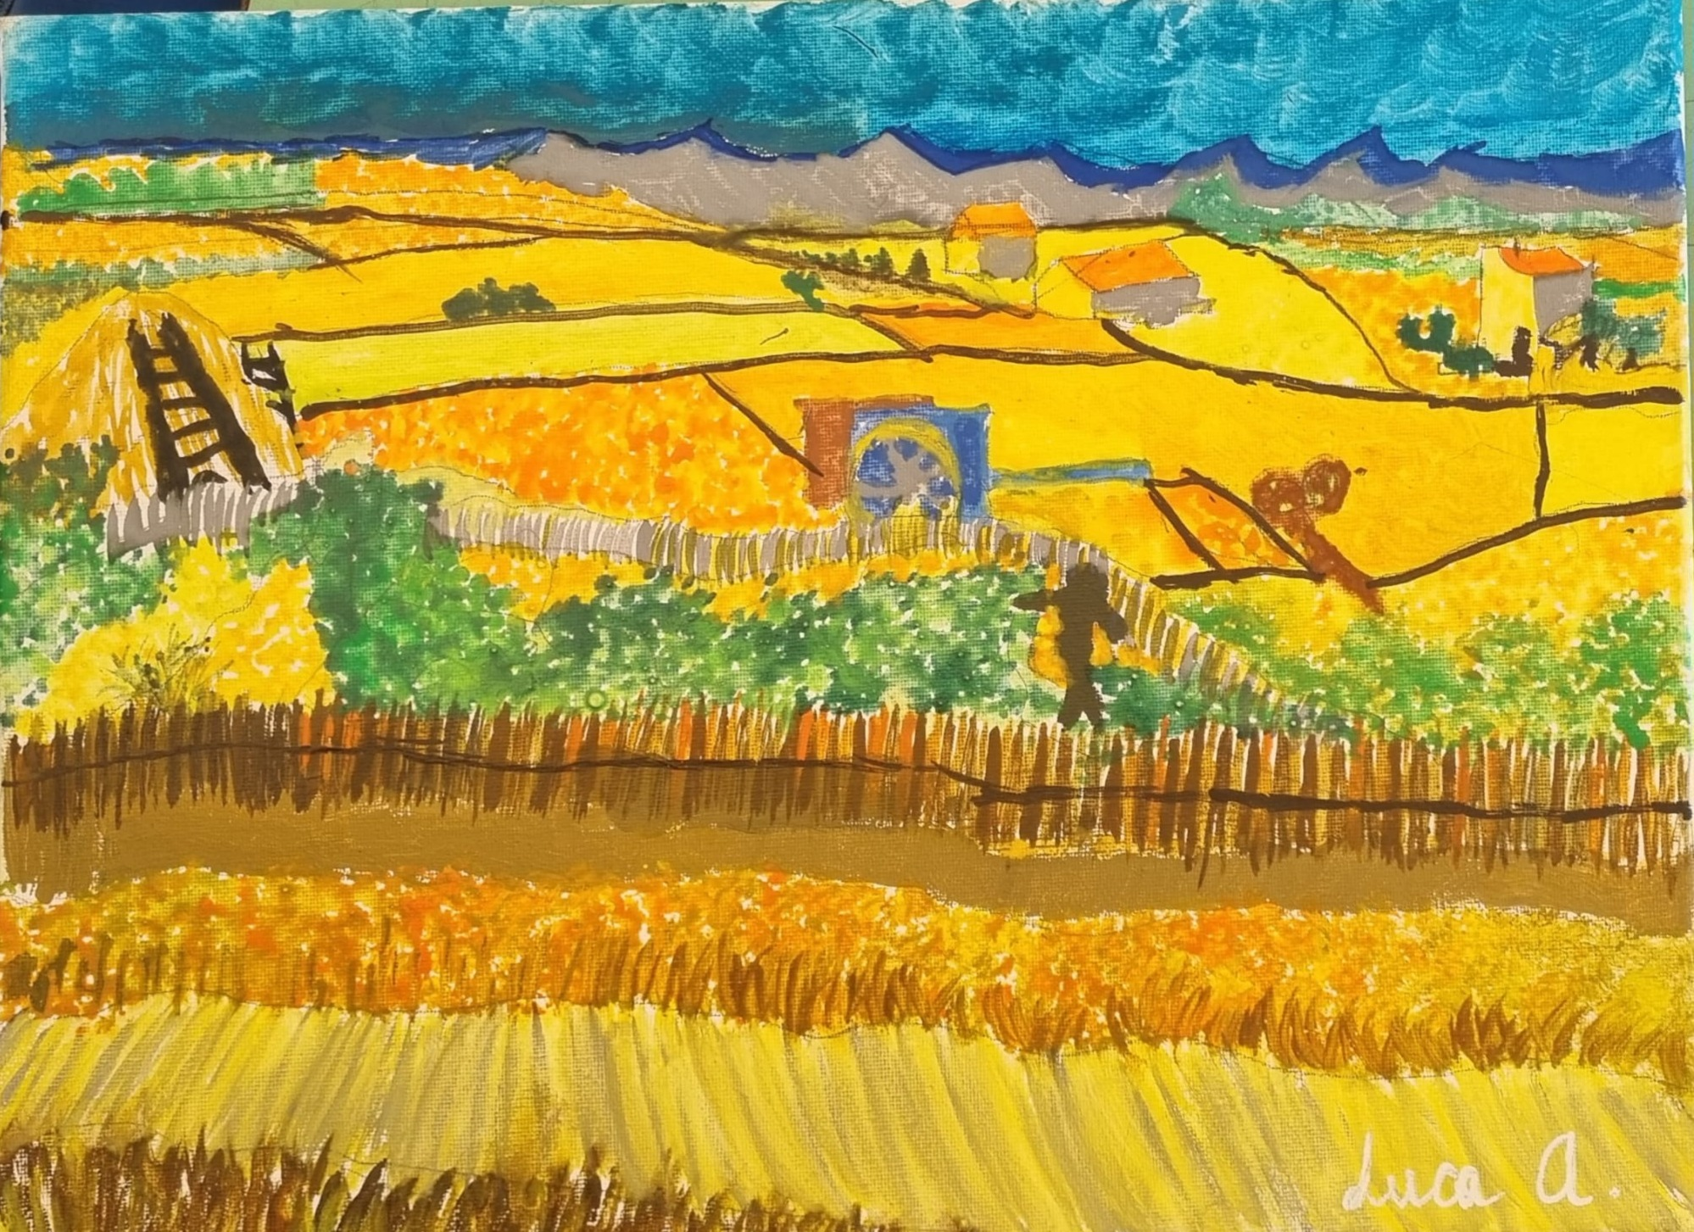
DA V, VAN GOGH « IL RACCOLTO»
LUCA A. CLASSE 3° A

Slide 11
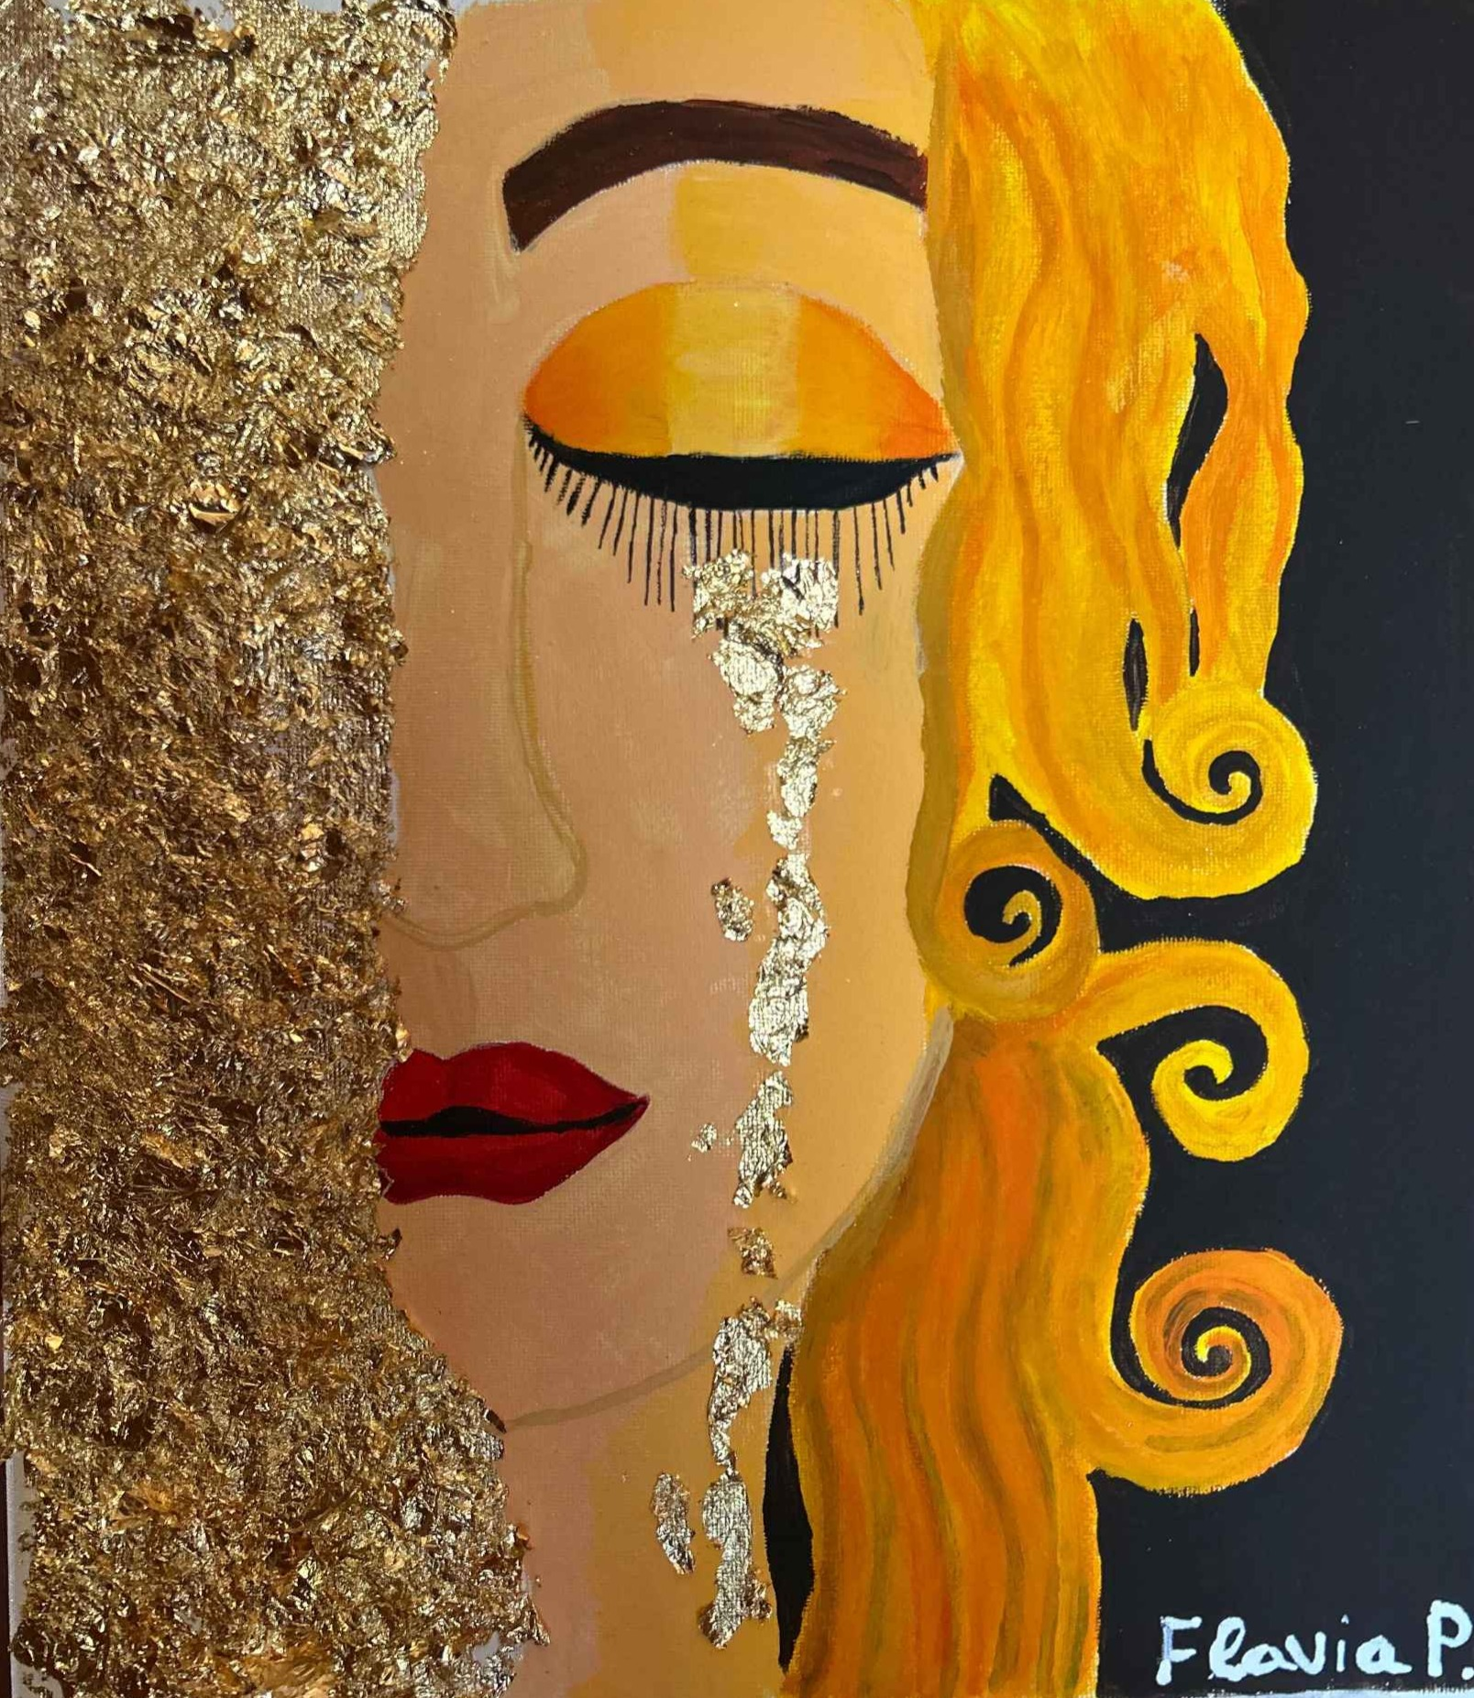
DA G. KLIMT «LACRIME D’ORO»
Flavia P. Classe 3° A

Slide 12
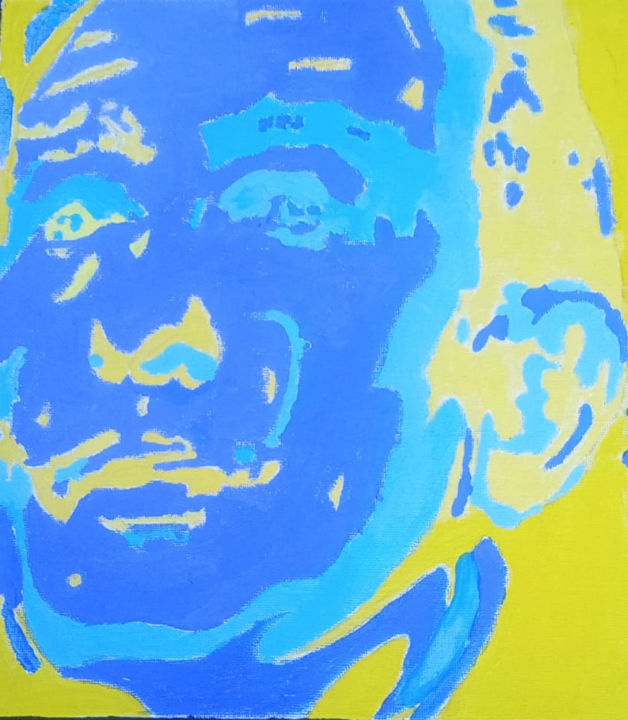
LIBERA INTERPRETAZIONE.
«Ritratto di Salvador dali’»
Leonardo m. classe 3a

Slide 13
Grazie a tutti voi, vi custodirò nei miei ricordi.
buona vita ragazzi!
Prof.ssa Rosalba Ruscito

